Slide 1
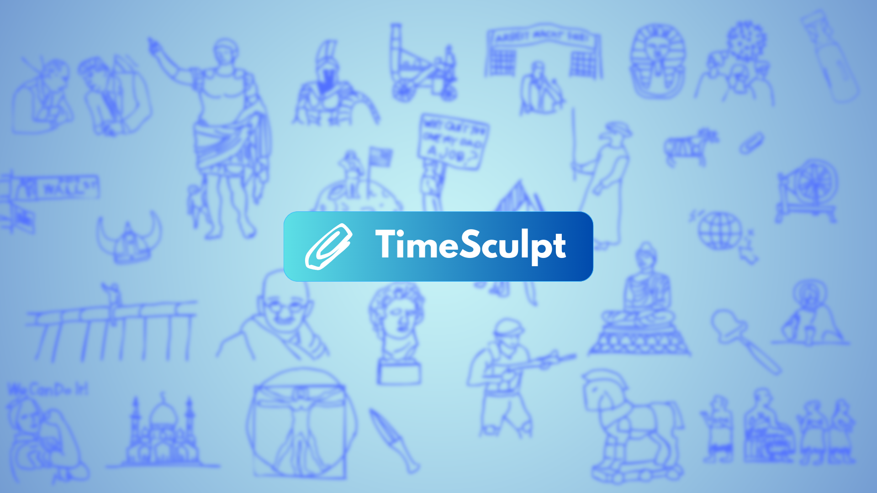

Slide 2
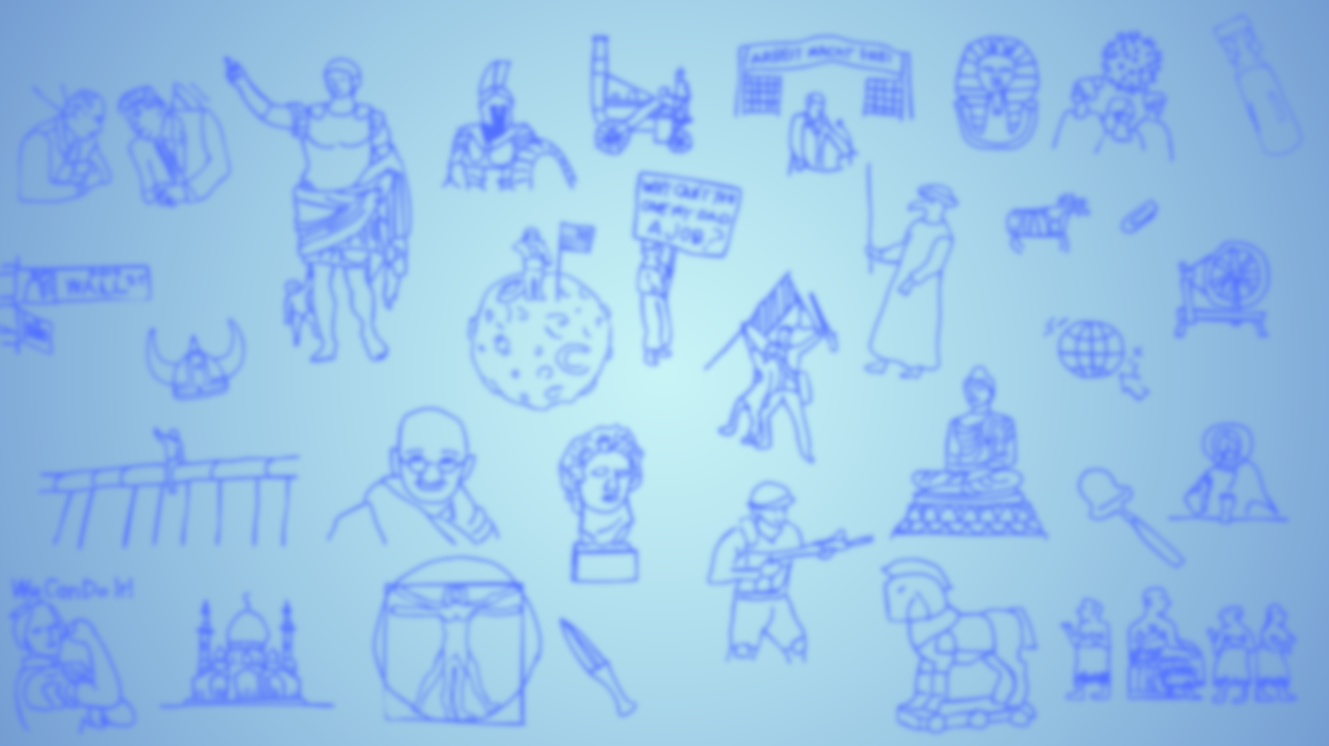
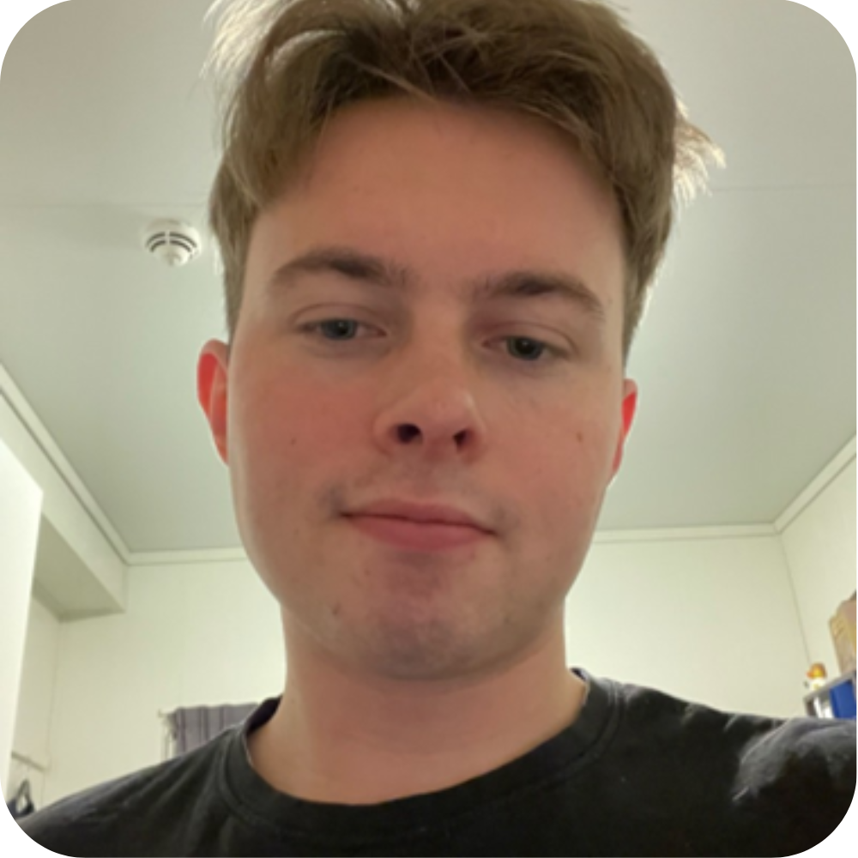
Om meg
Oliver Kabicek, 21 år
Jobber deltids som vekter hos Avarn Security
Student på USN Vestfold (bakkenteigen)
3. året dataingeniør

Slide 3
Situasjon
Mange elever sliter med å forstå historie, fra pensumbøker
01
Sammenhenger på historiske begivenheter kan være komplekst
02
Stort pensum (mye å lese og å lære bort)
03
Lett å miste oversikt når man ikke ser helheten, mye informasjon som skal kryssjekkes
04
Tegning og forklaring tar lang tid å gjøre
05

Slide 4
Min løsning
Gir full oversikt i ett visuelt grensesnitt, hvor all informasjon er på en og samme plass.
Enkelt å se samtidige og etterfølgende hendelser.
Mulighet for fokus på detaljer eller helhet (mikro/makro).
Man kan zoome ut for å se helheten, og se en hendelse i sammenheng med hele bilde eller andre hendelser
I timesculpt kan dette gjøres ved en enkel setning, eller manuelt gjennom de ulike verktøyene
Elever kan lage en egen tilpasset tidslinje, noe som gjør at de kan lage egne notater og laste opp bilder, en slags scrapbook.

Slide 5
Features I dag
Lage en tidslinje, ved å plotte inn datoer og tittler
Ai generere tidslinjer basert på prompts
Lagre tidslinjer
Samarbeide på same tidslinje
Lærere kan lage en tidslinje som ikke kan endres på, til elevene

Slide 6
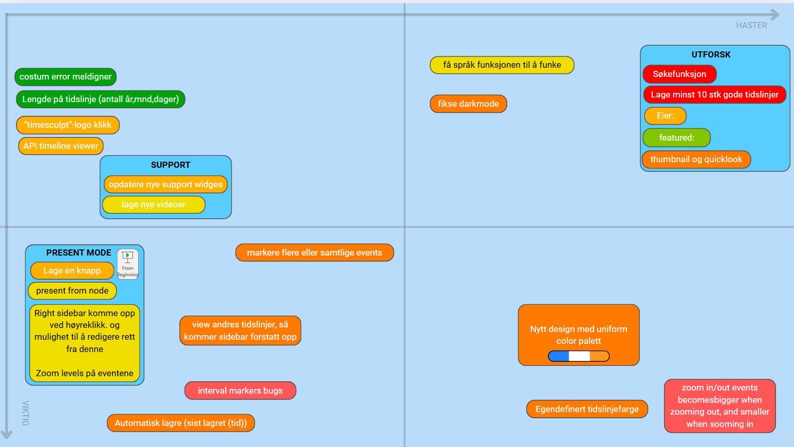
Planer for videre utvikling
Roadmap for utvikling
Hva de kan forvente av support underveis
Stillier meg til disp for support, slik at endringer kan gjøres fortløpende med programmet slik at det blir bedre for elevene og lærerne å bruke
Trenger tilbakemeldinger og innspill

